Slide 1

Оформление праздников и развлечений в ДОУ
Музыкальный руководитель СП «Детский сад №36» ГБОУ СОШ №6 г.о. Сызрань
Акимова Светлана Евгеньевна

Slide 2

Музыкальный зал в детском саду – это визитная карточка детского сада. Здесь проходят не только занятия с детьми, но и всевозможные праздники, развлечения и другие мероприятия для детей, сотрудников и родителей. Поэтому здесь необходима организация окружающего пространства, которая дает возможность ребенку реализовать себя в различных видах деятельности. Оформление музыкального зала – это важное средство художественного воспитания, оно способствует развитию у детей чувства прекрасного. Праздник – это торжество, которое объединяет людей общностью переживаний, эмоциональным настроем, создает то особое ощущение, которое мы называем праздничным. Красочное убранство помещения привлекает внимание ребят, наполняют их сердца чувством удовлетворения, радости.

Slide 3
Основная цель воспитания в детском саду это всестороннее и гармоничное развитие личности ребенка. А оформление музыкального зала является не только частью предметно-развивающей среды, но и средством погружения ребенка в сюжет и образы музыкально-литературного действия, вызывает в душе ребенка исключительно положительный отклик.
Всю свою музыкально педагогическую деятельность я строю так, чтобы создать максимально комфортные условия для творческой деятельности малышей, раскрытия личного потенциала не зависимо от таланта и физических возможностей.
Хочу представить вашему вниманию оформление, атрибуты, декорации , которые были выполнены для праздников, развлечений, сказочных представлений с минимальными материальными затратами, но с большой любовью.

Slide 4
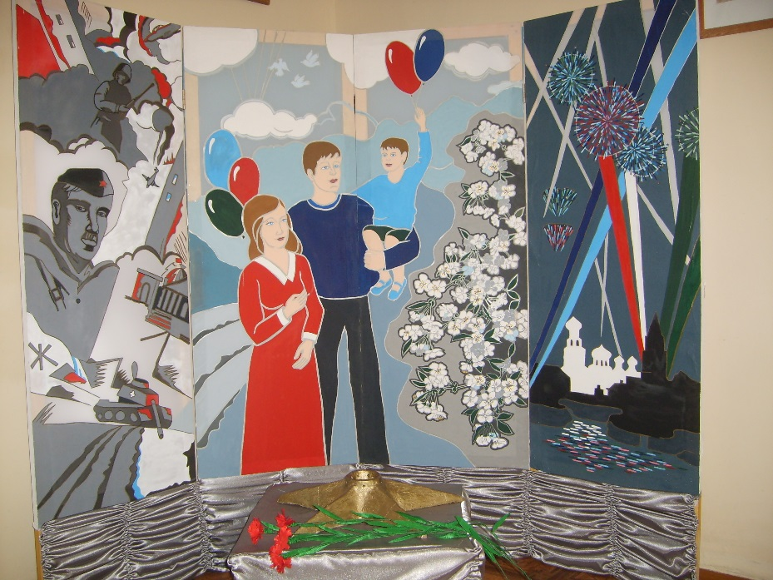
Раскладная ширма выполнена в технике батик , папье-маше, искусственные цветы, драпировка. Можно использовать в любом помещении.

Slide 5
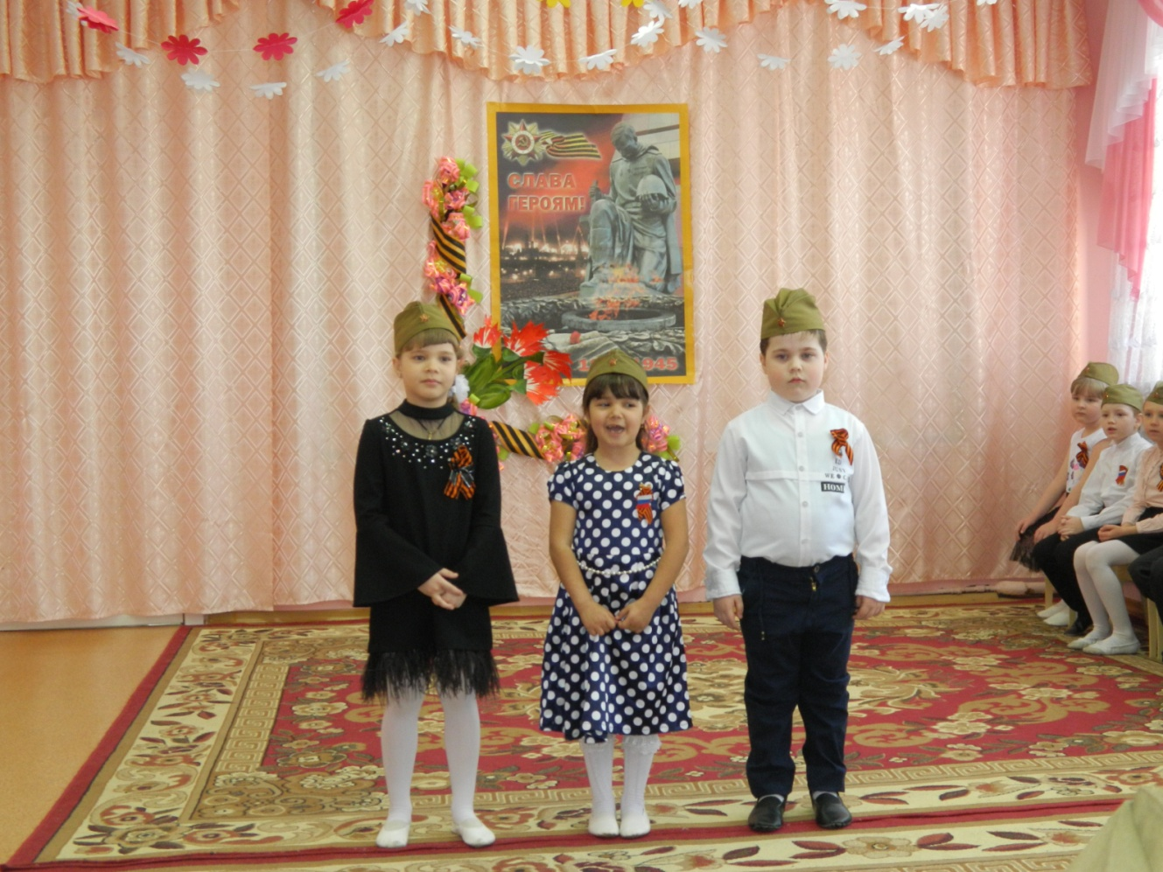
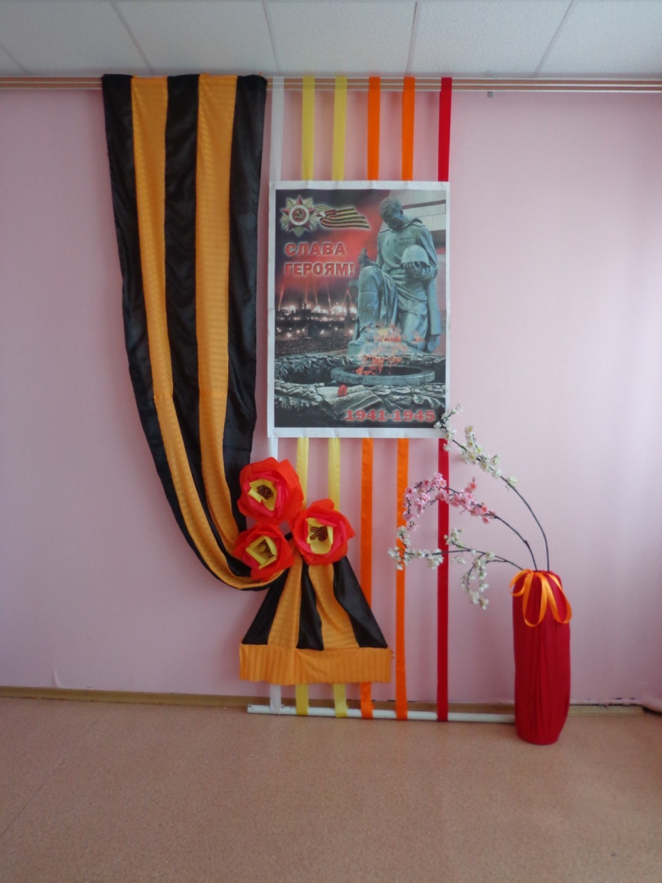
День победы

Slide 6
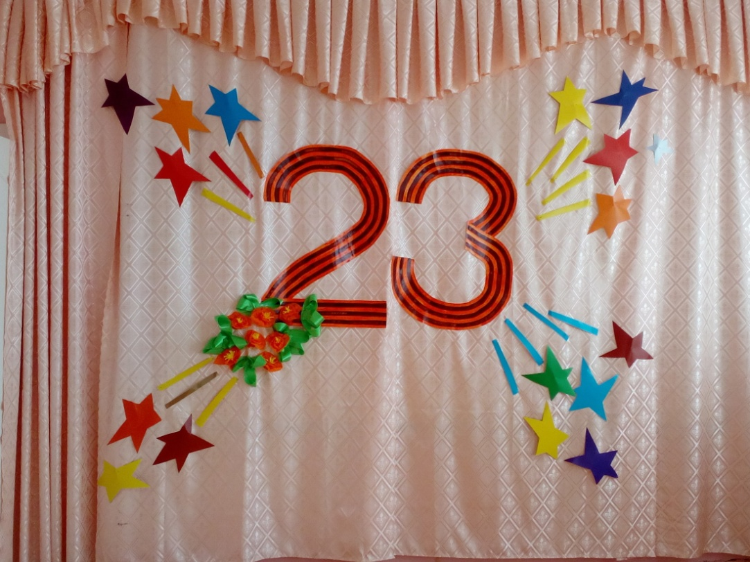
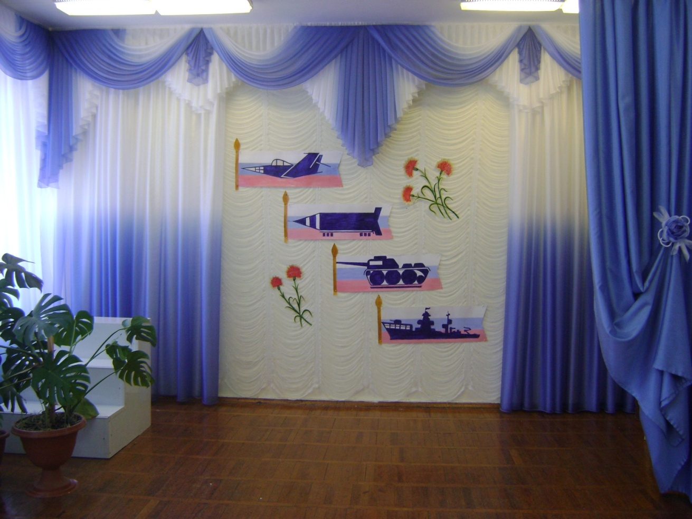
День защитников Отечества

Slide 7
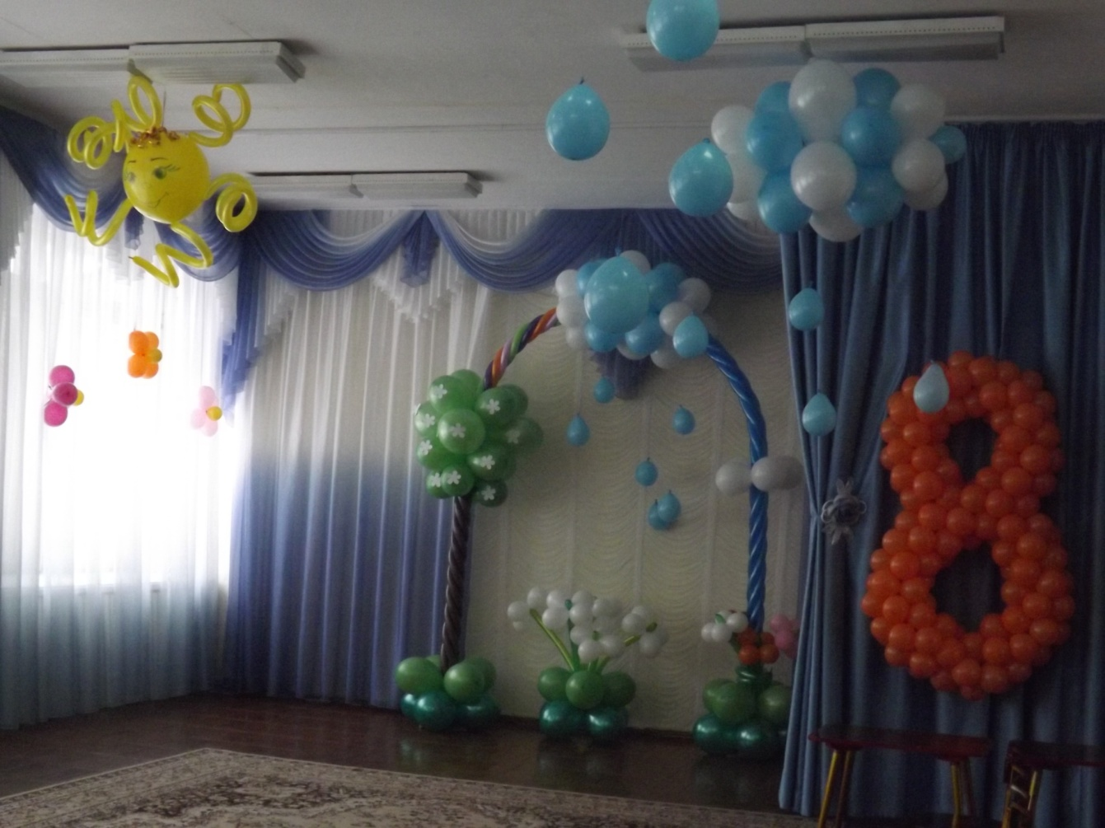
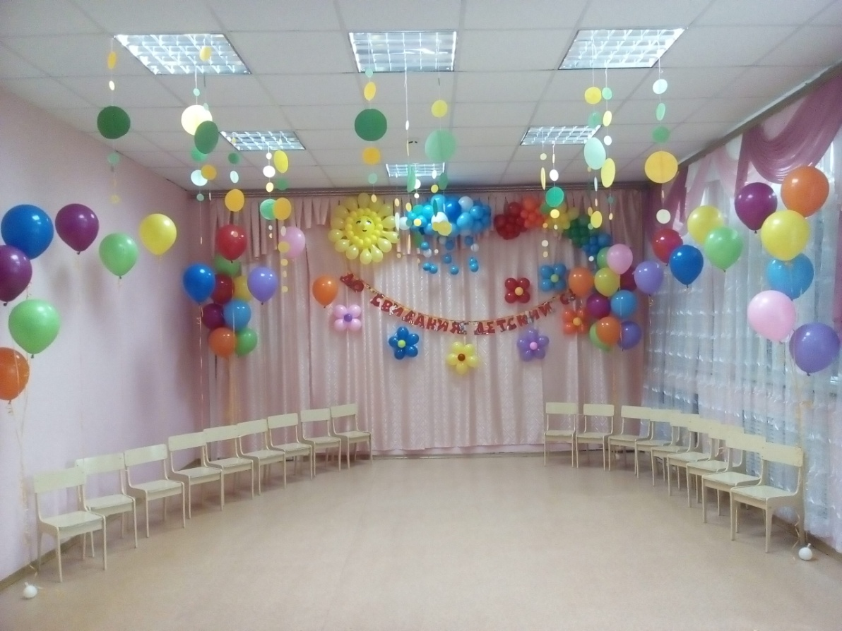
Оформление воздушными шариками

Slide 8
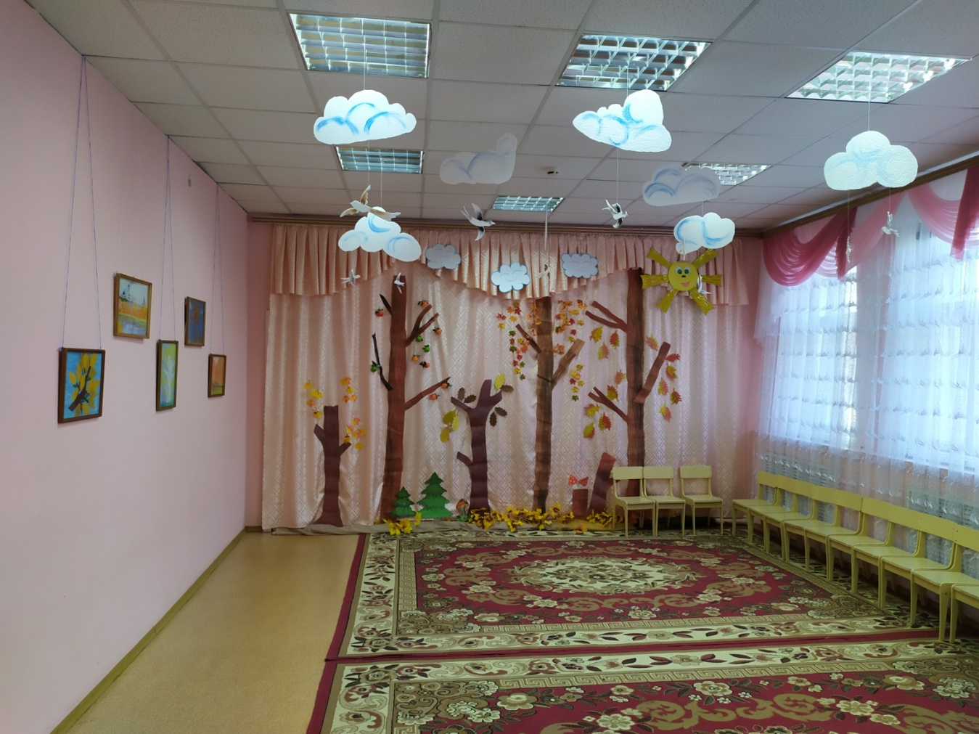
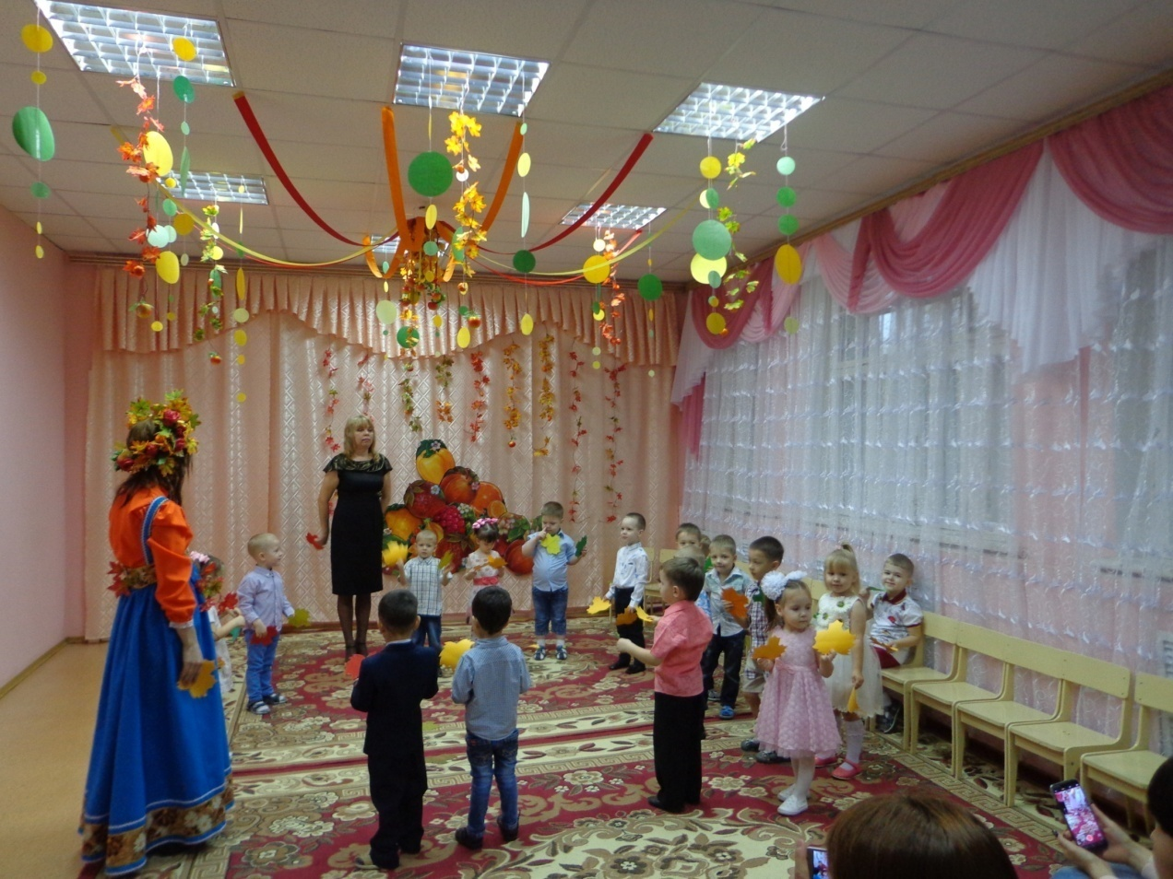
Осень

Slide 9
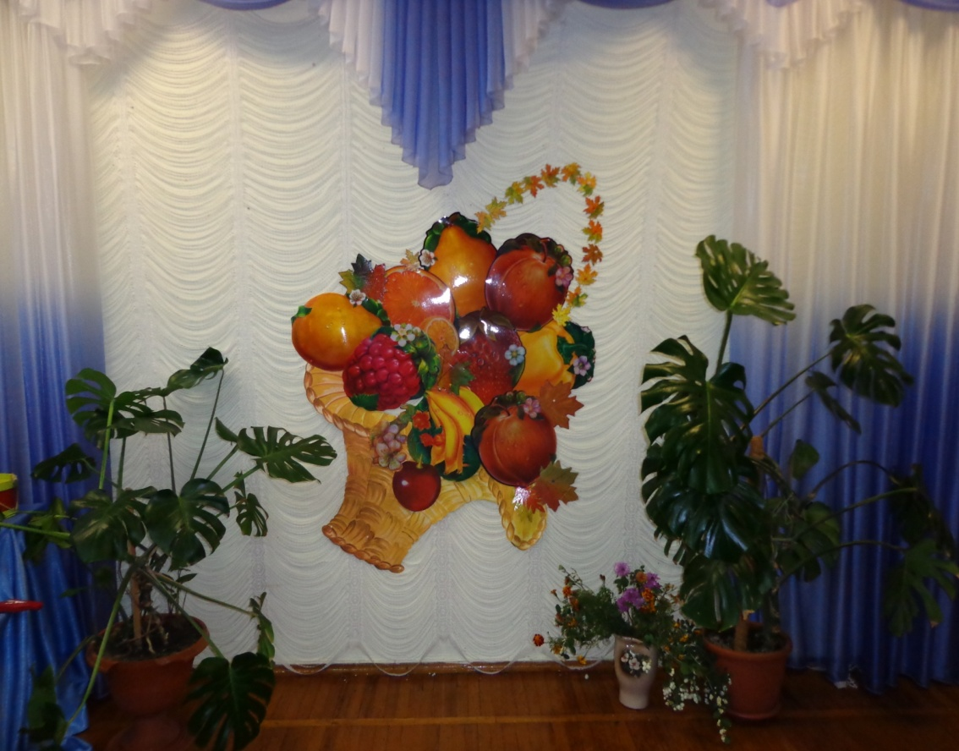
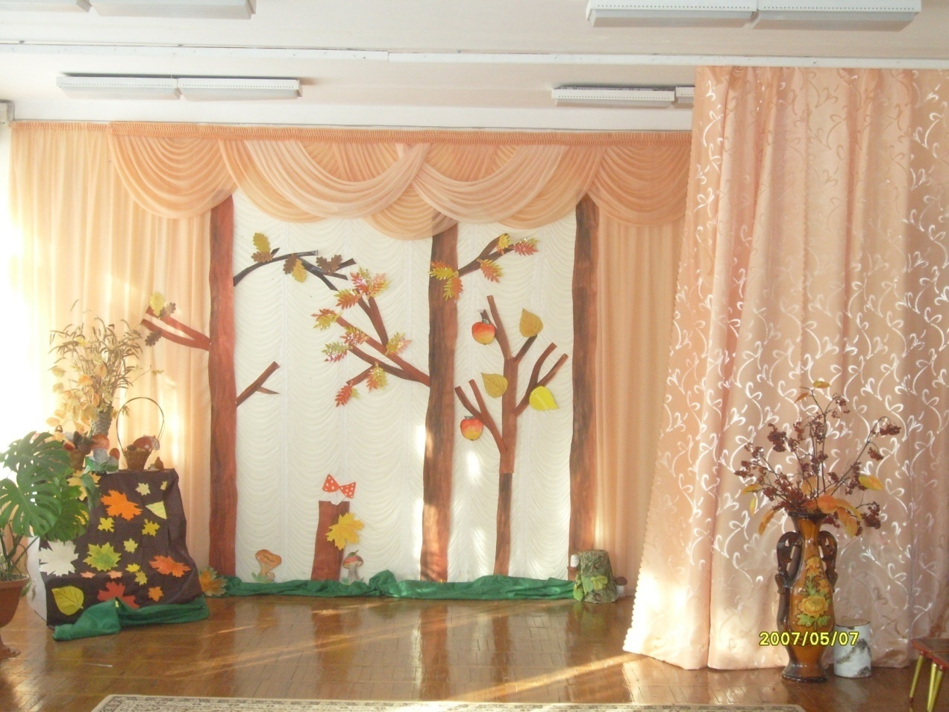

Slide 10
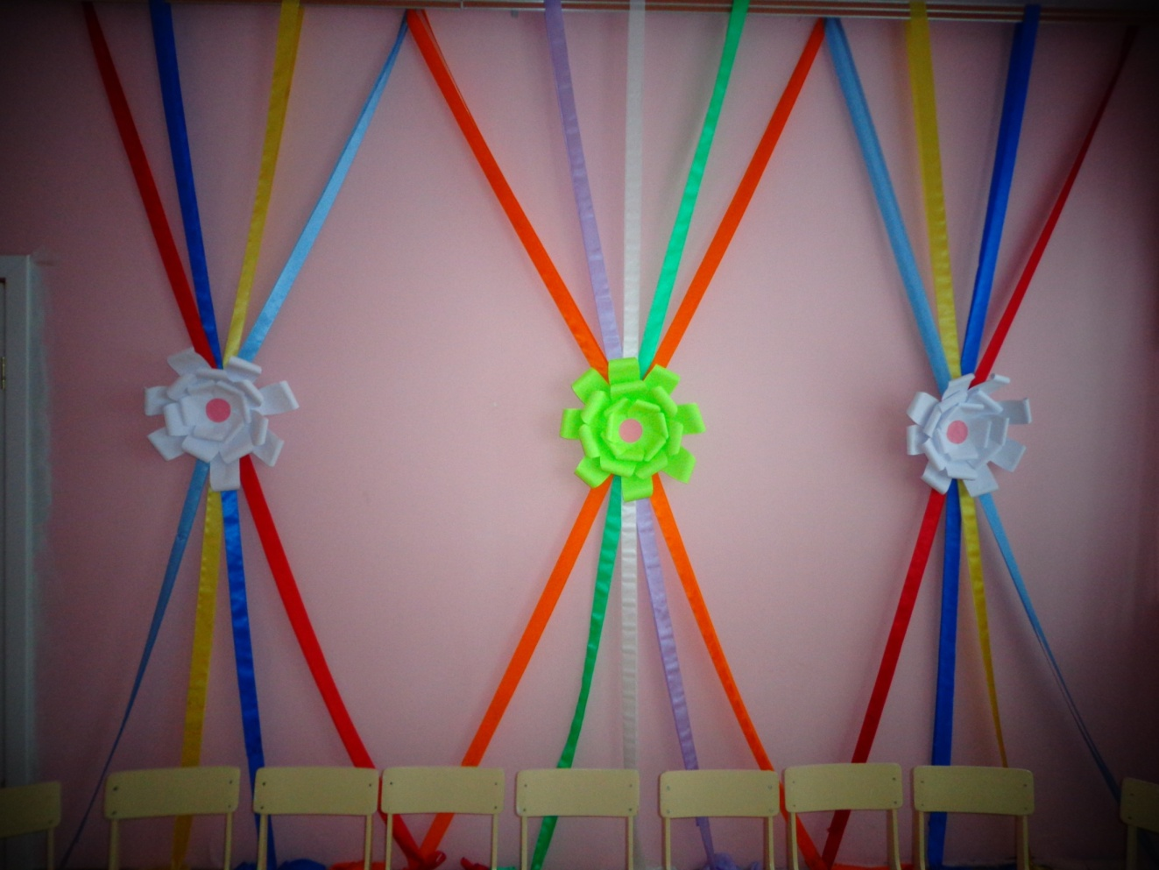
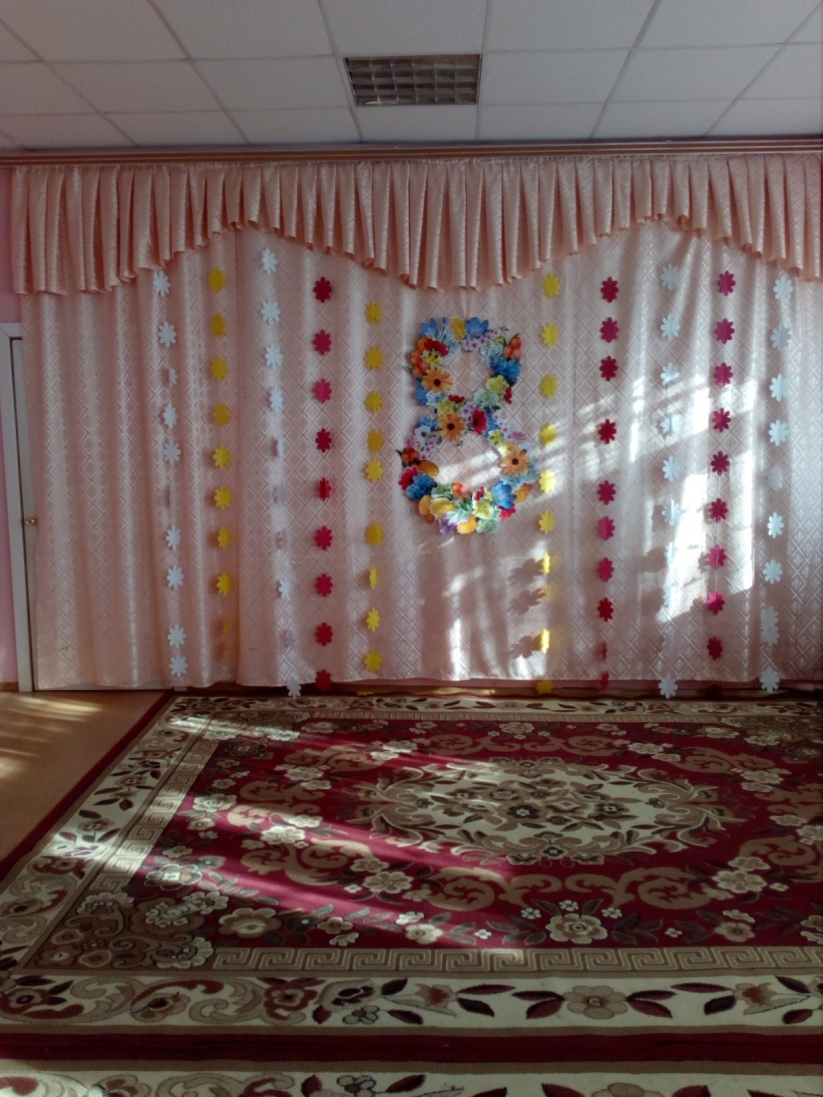
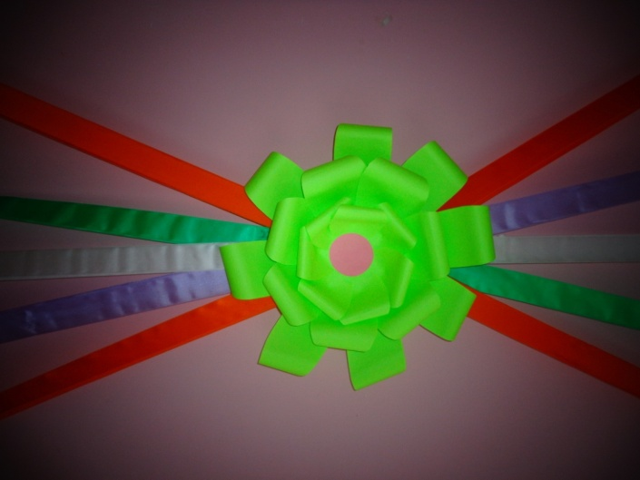
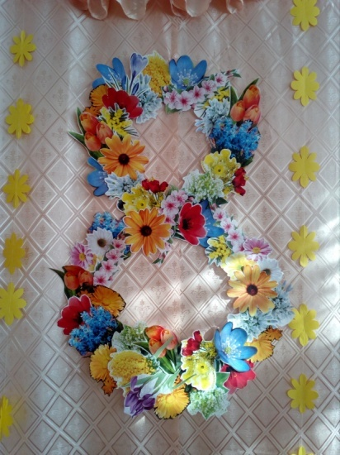
Весна

Slide 11
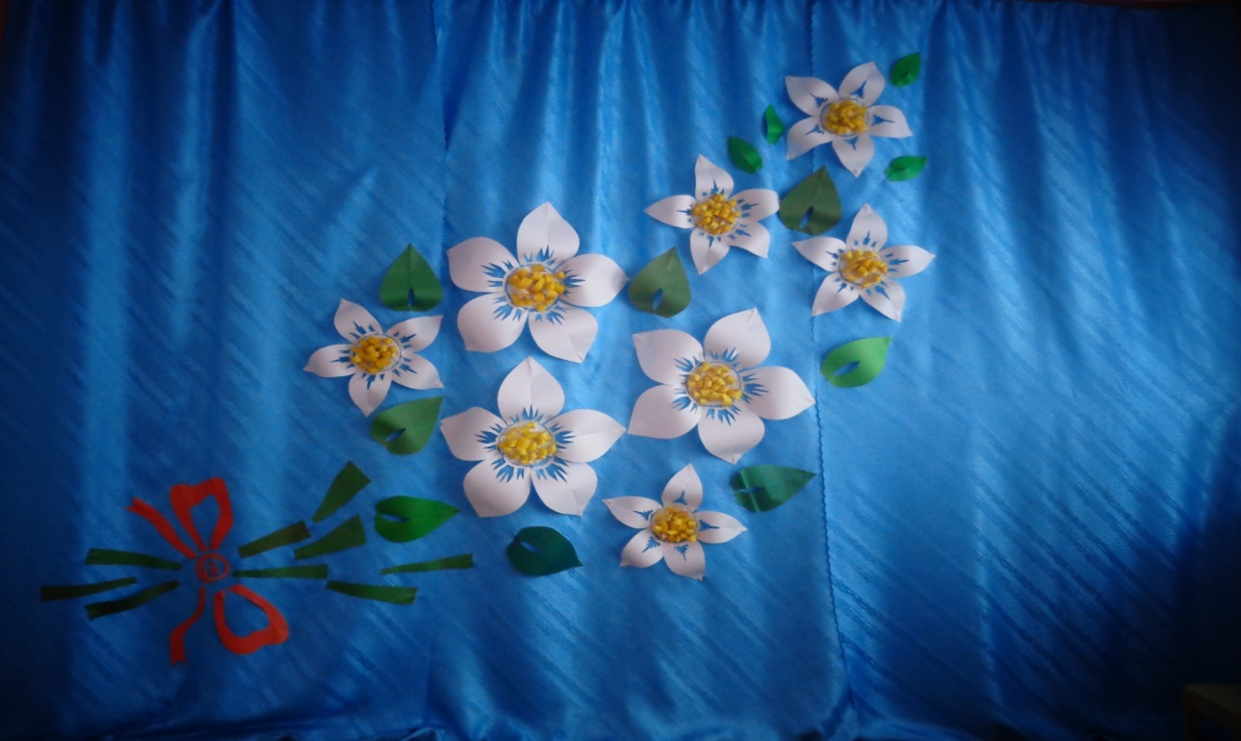
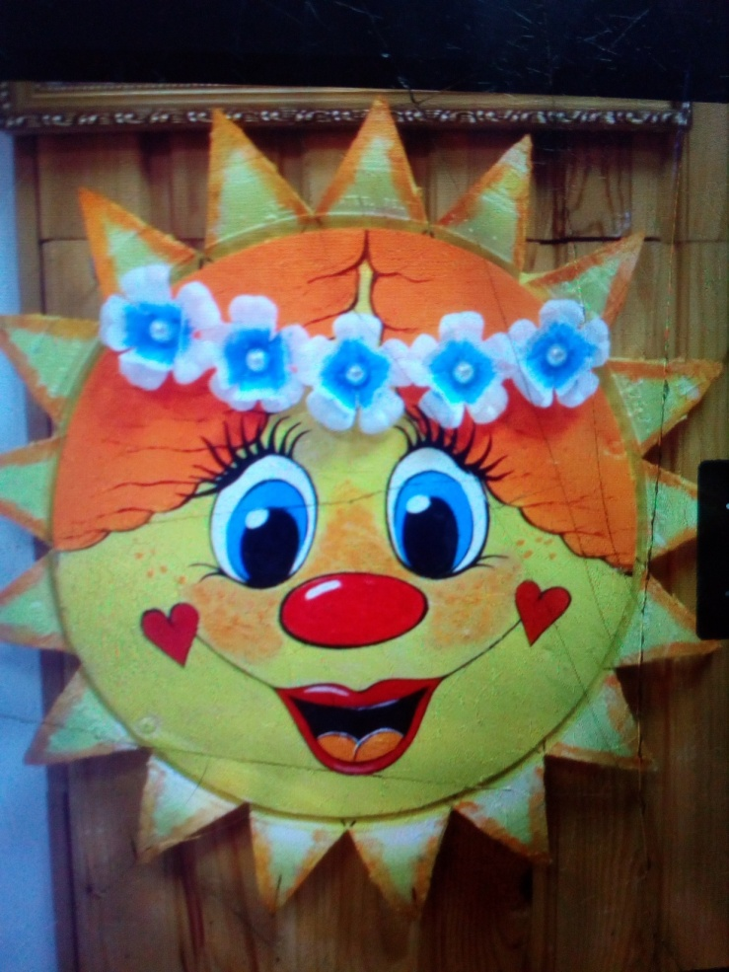
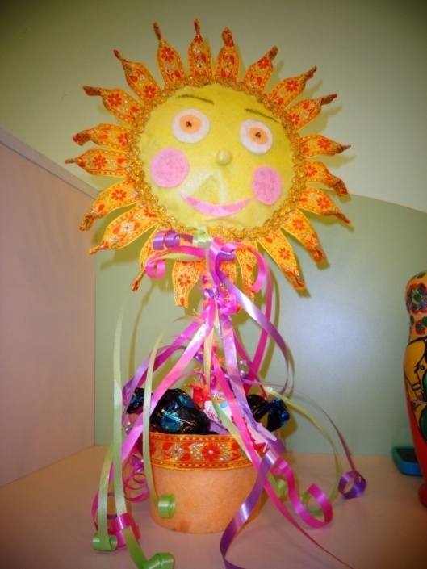

Slide 12
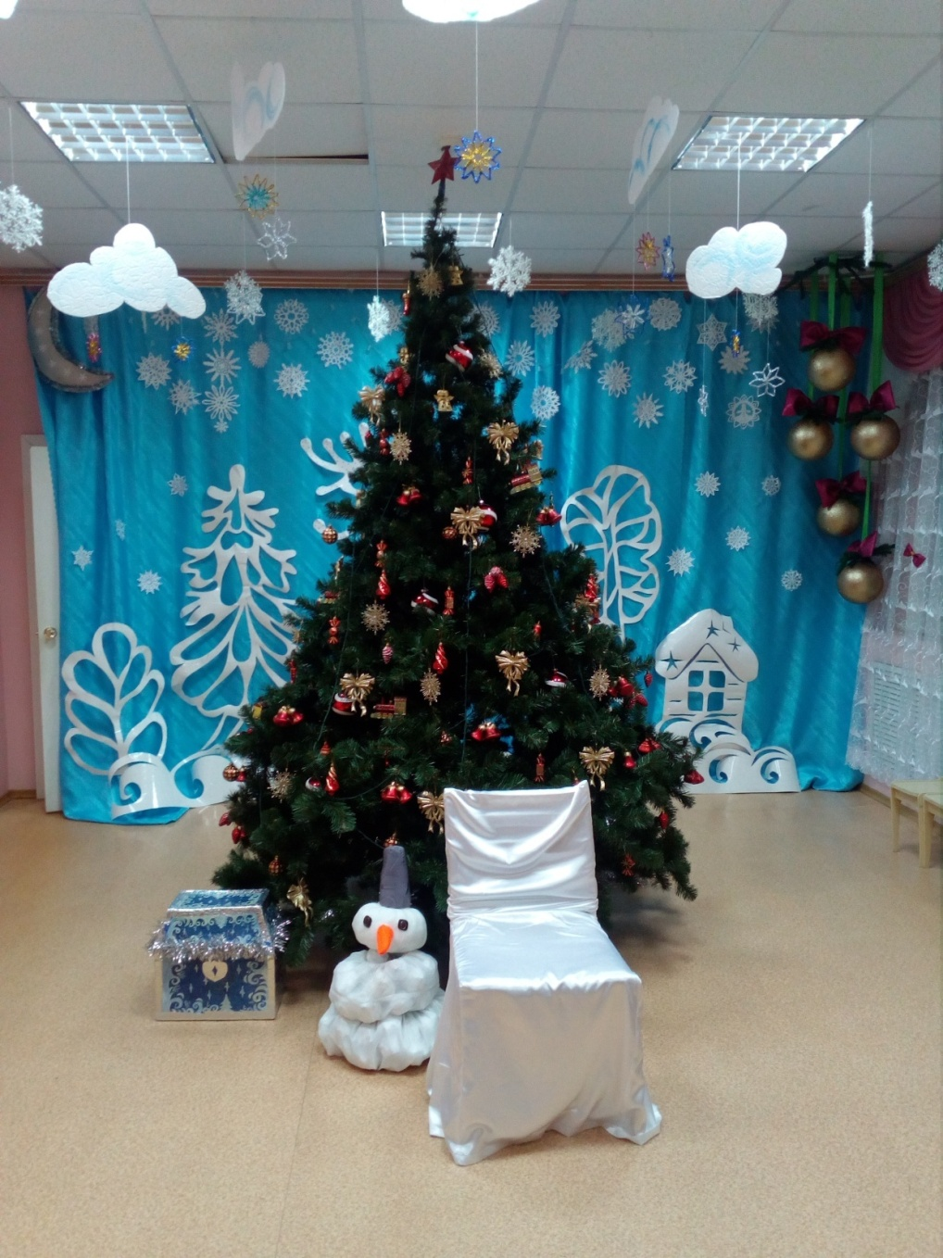
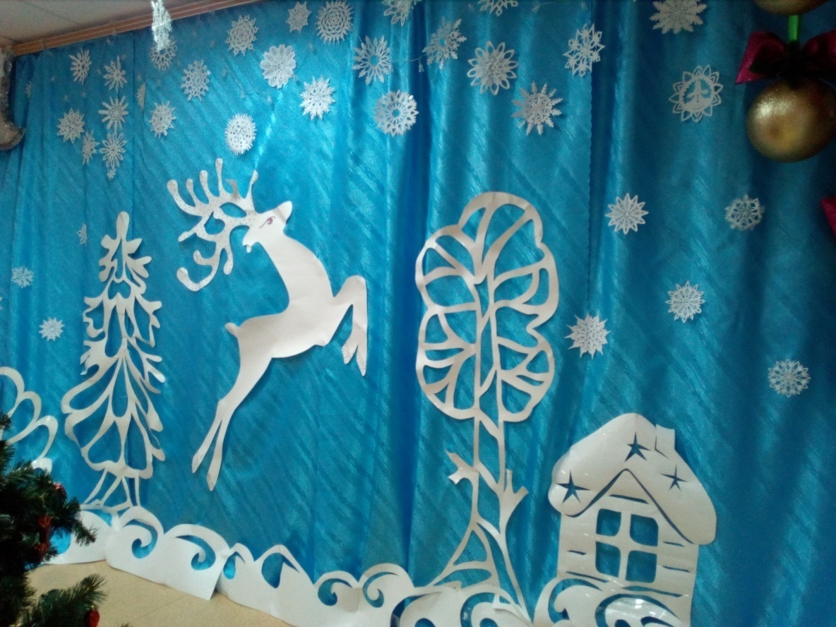
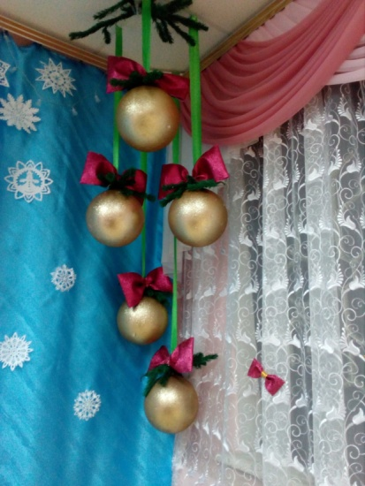
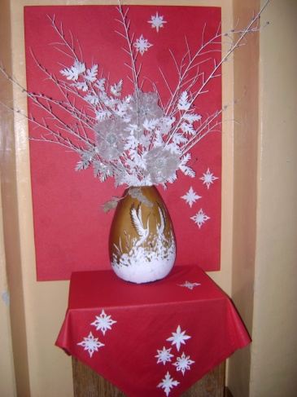
Зима

Slide 13
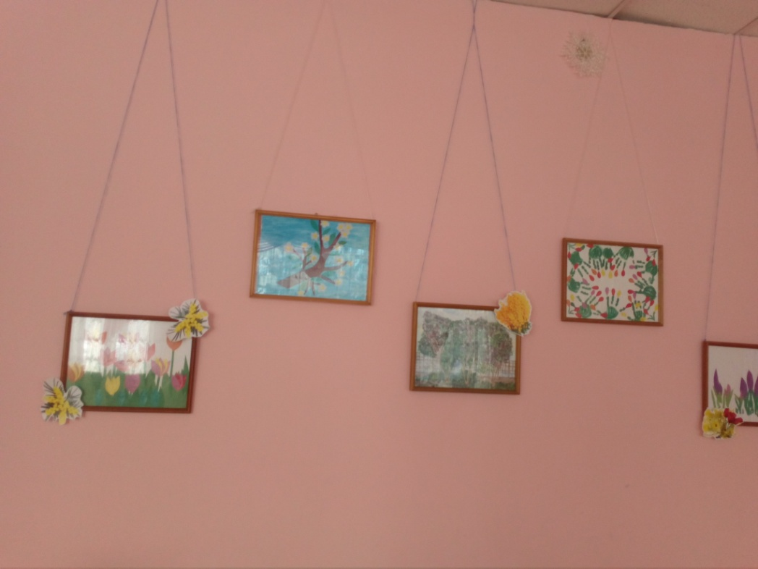
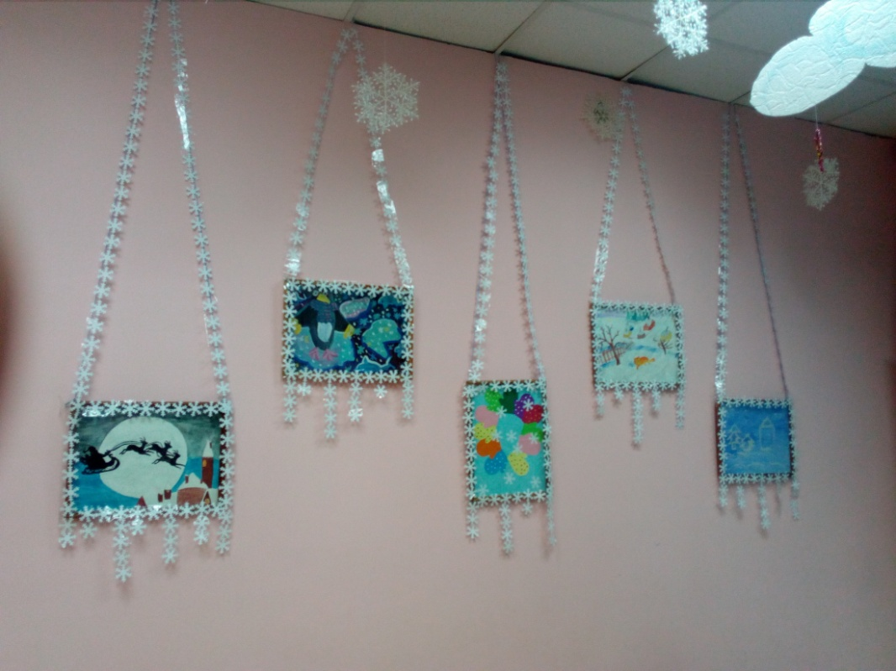
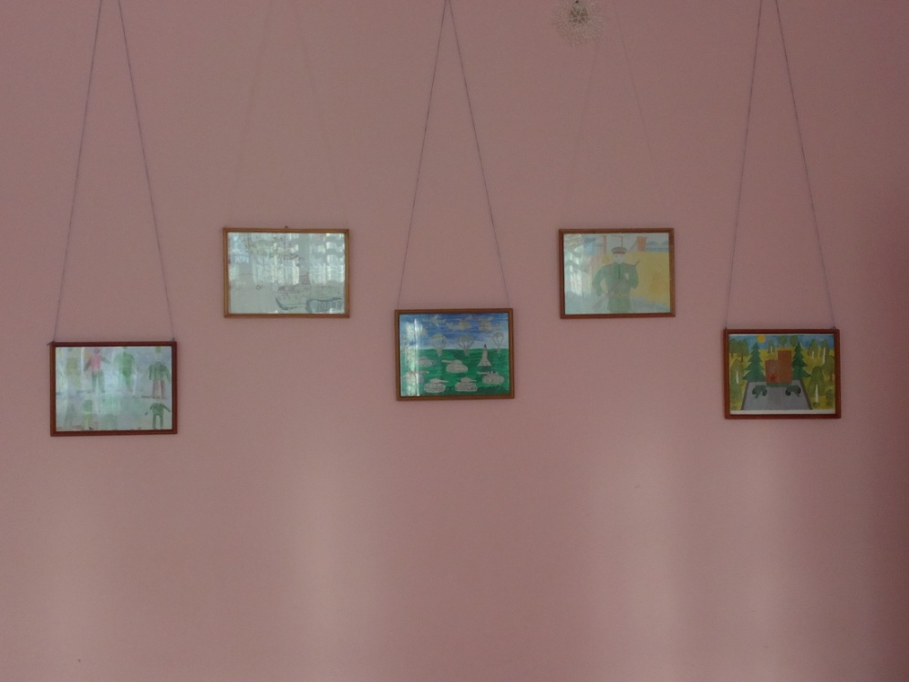
Стало доброй традицией оформлять зал коллективными работами детей

Slide 14
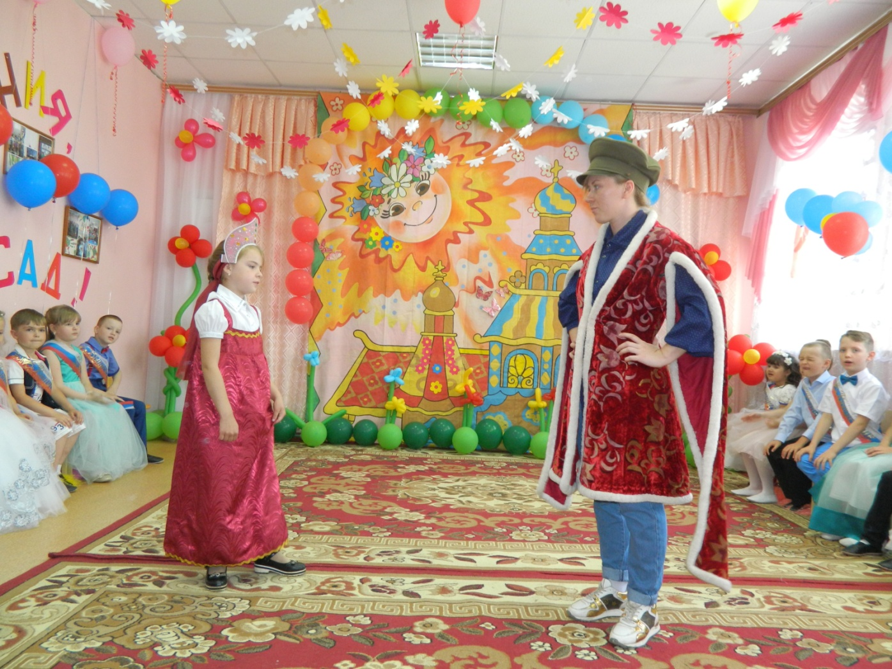
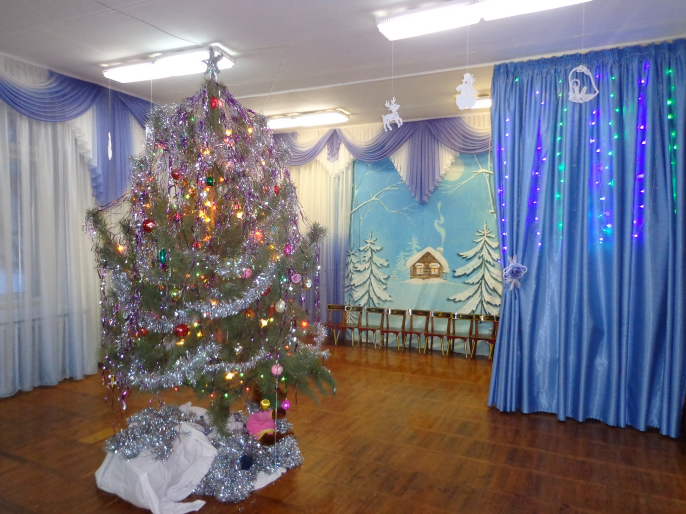
Оформление с нарисованными задниками (акриловые краски на ткани, удобно хранить в сложенном виде)

Slide 15
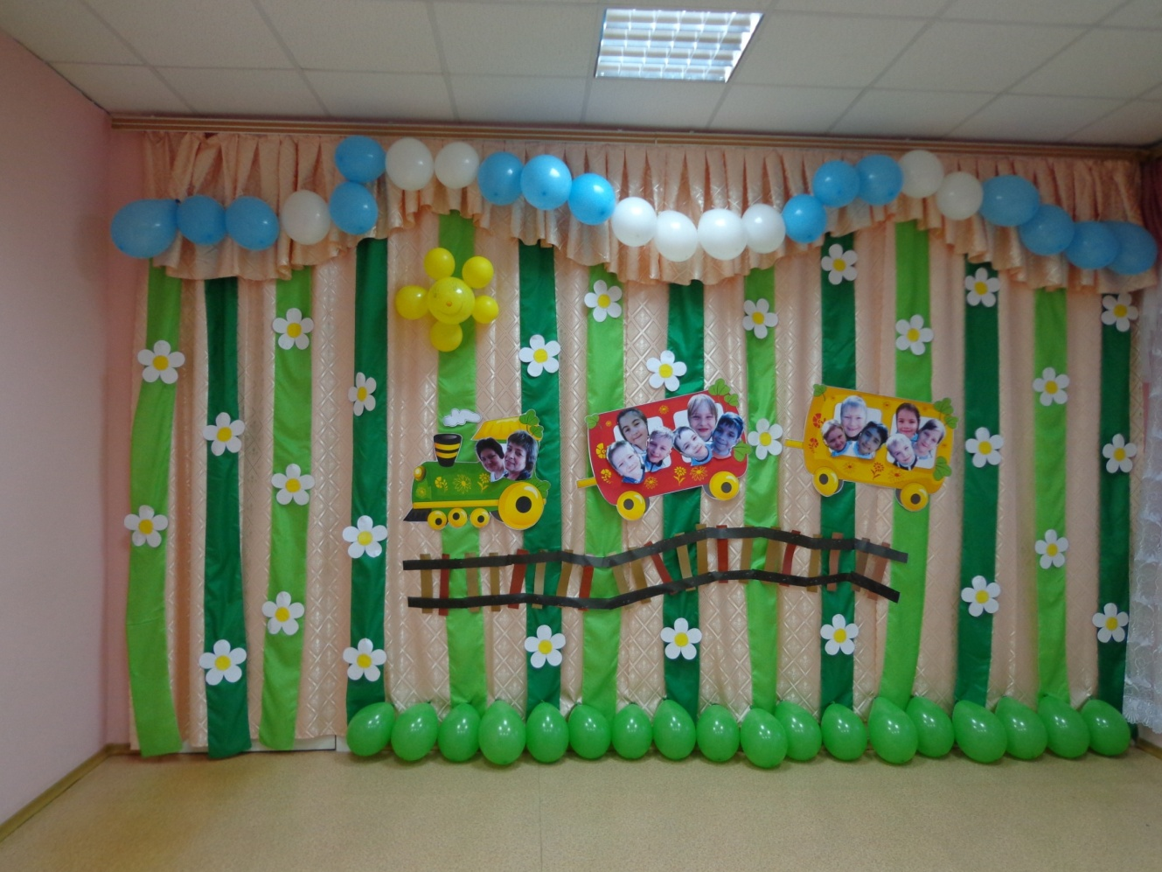
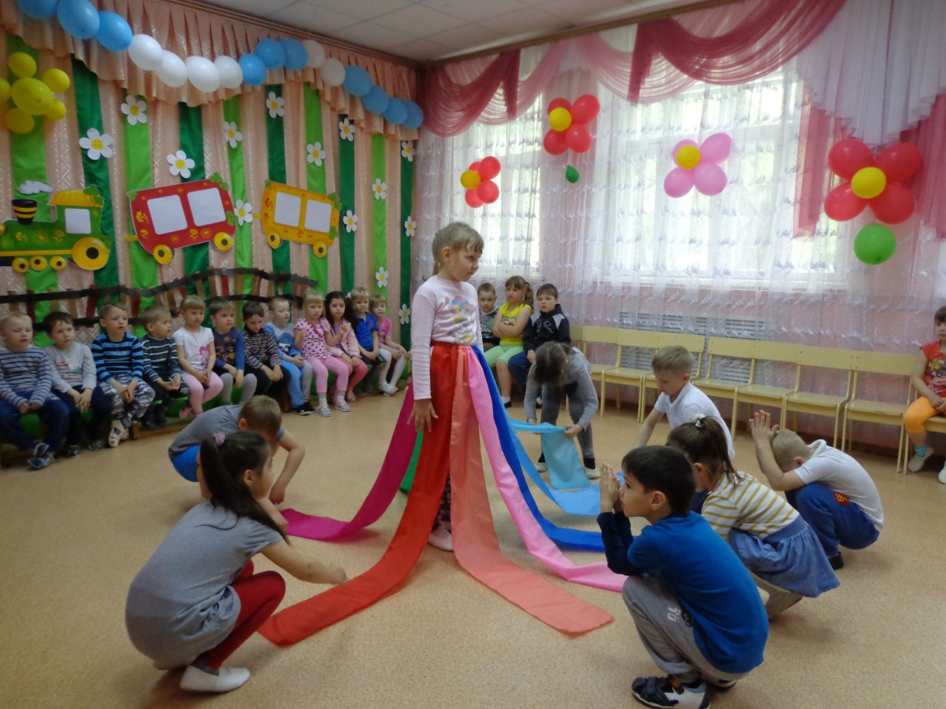
Приключения поезда из Ромашково

Slide 16
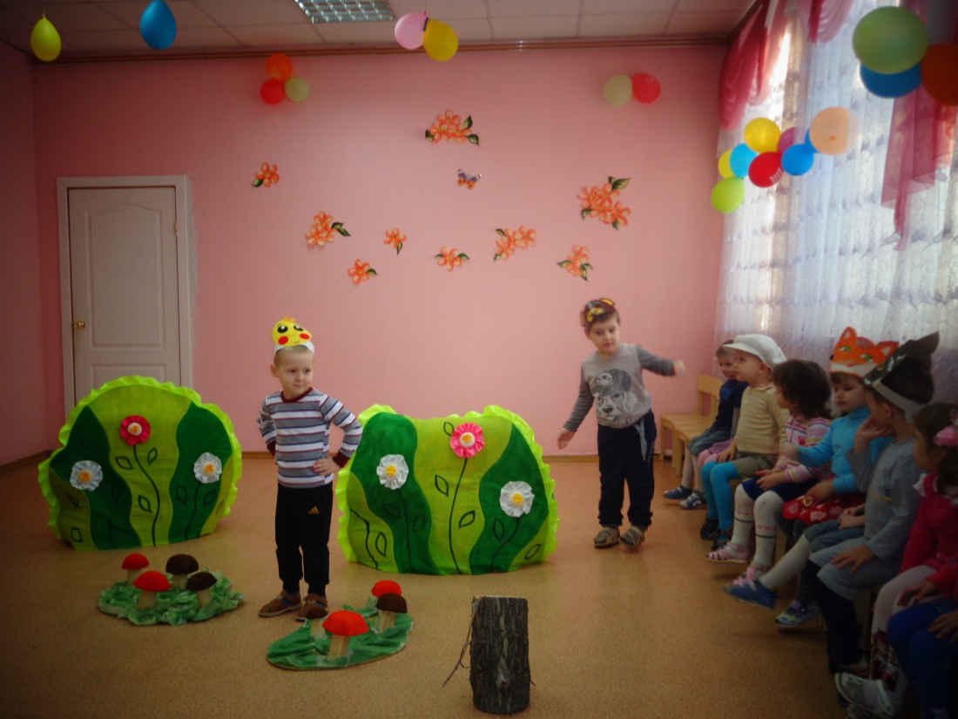
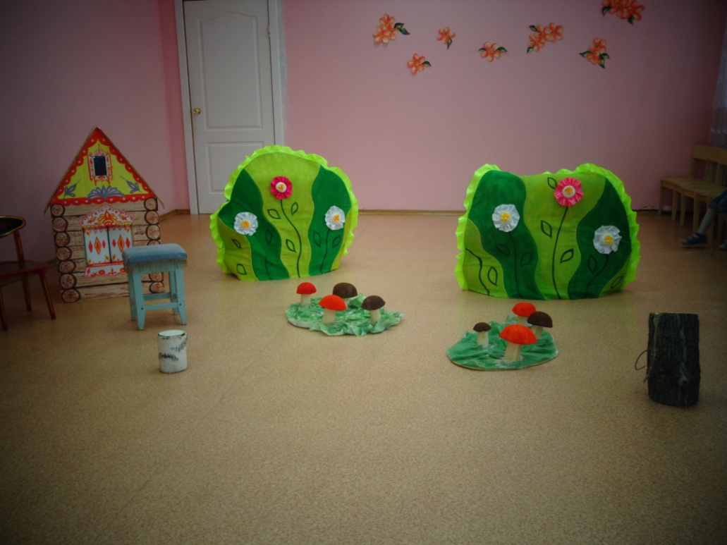
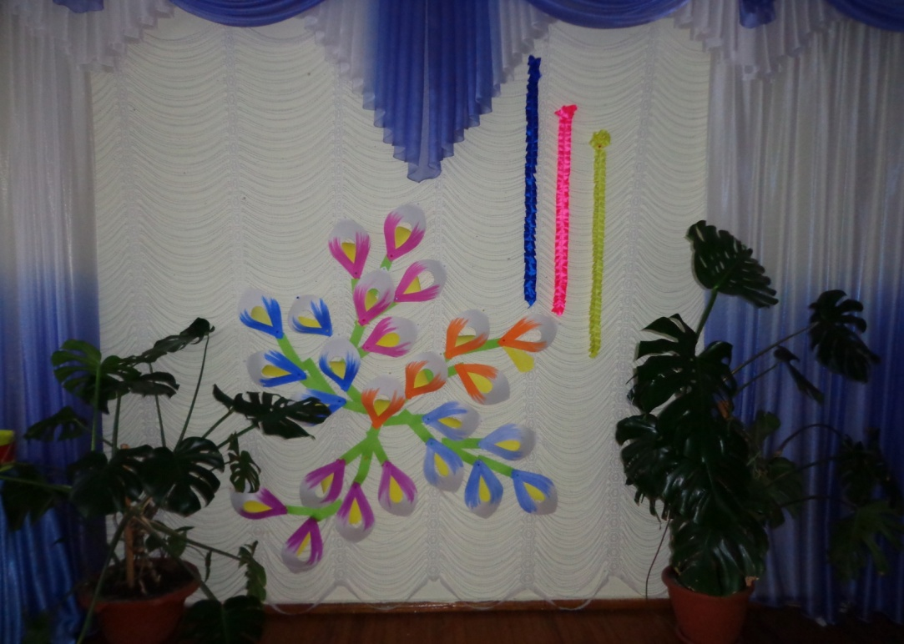
Оформление для театрализованных представлений и развлечений

Slide 17
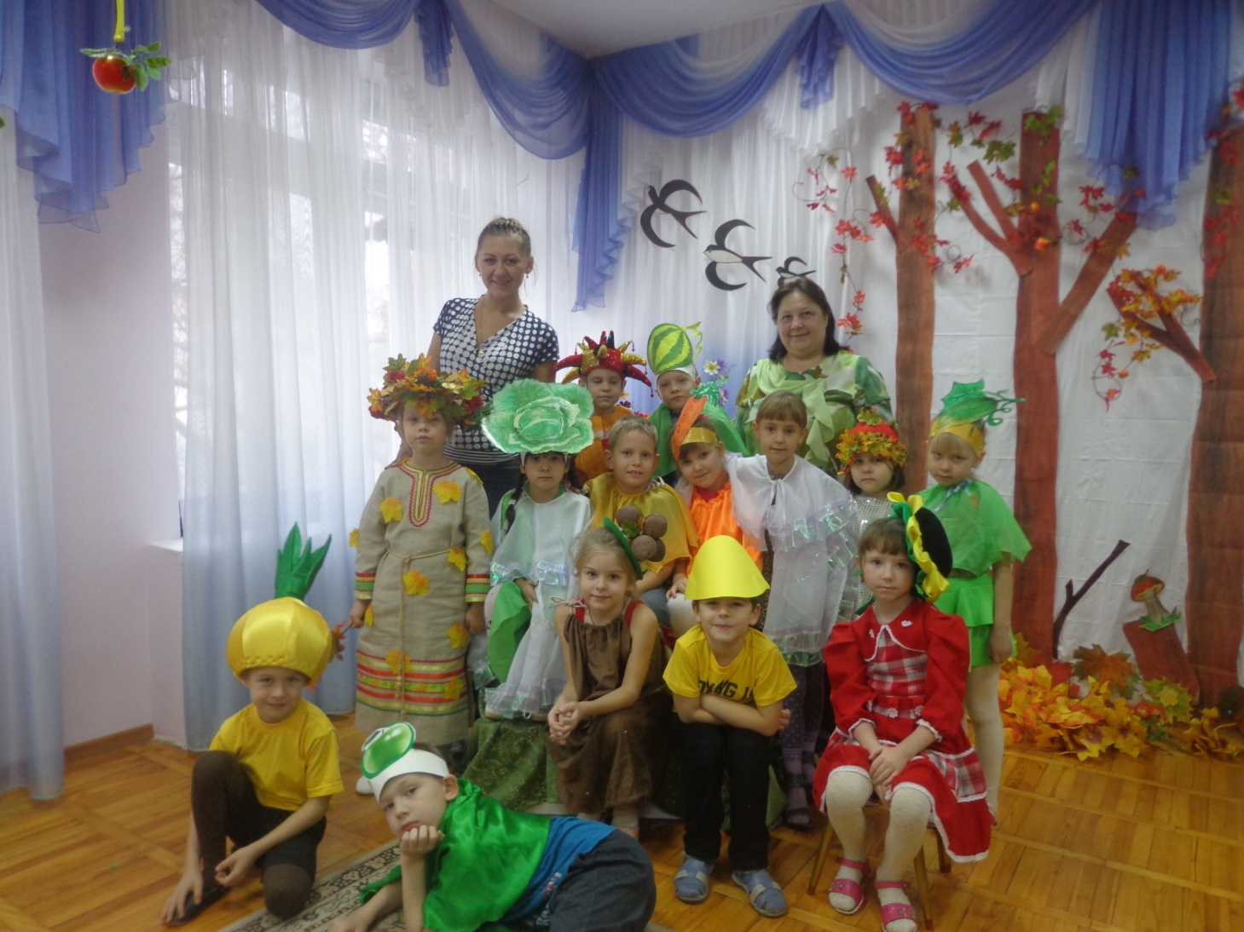
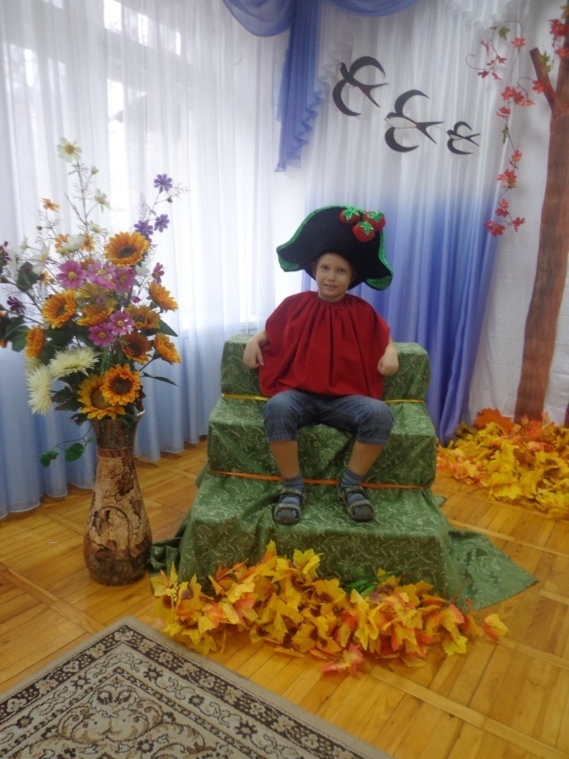

Slide 18
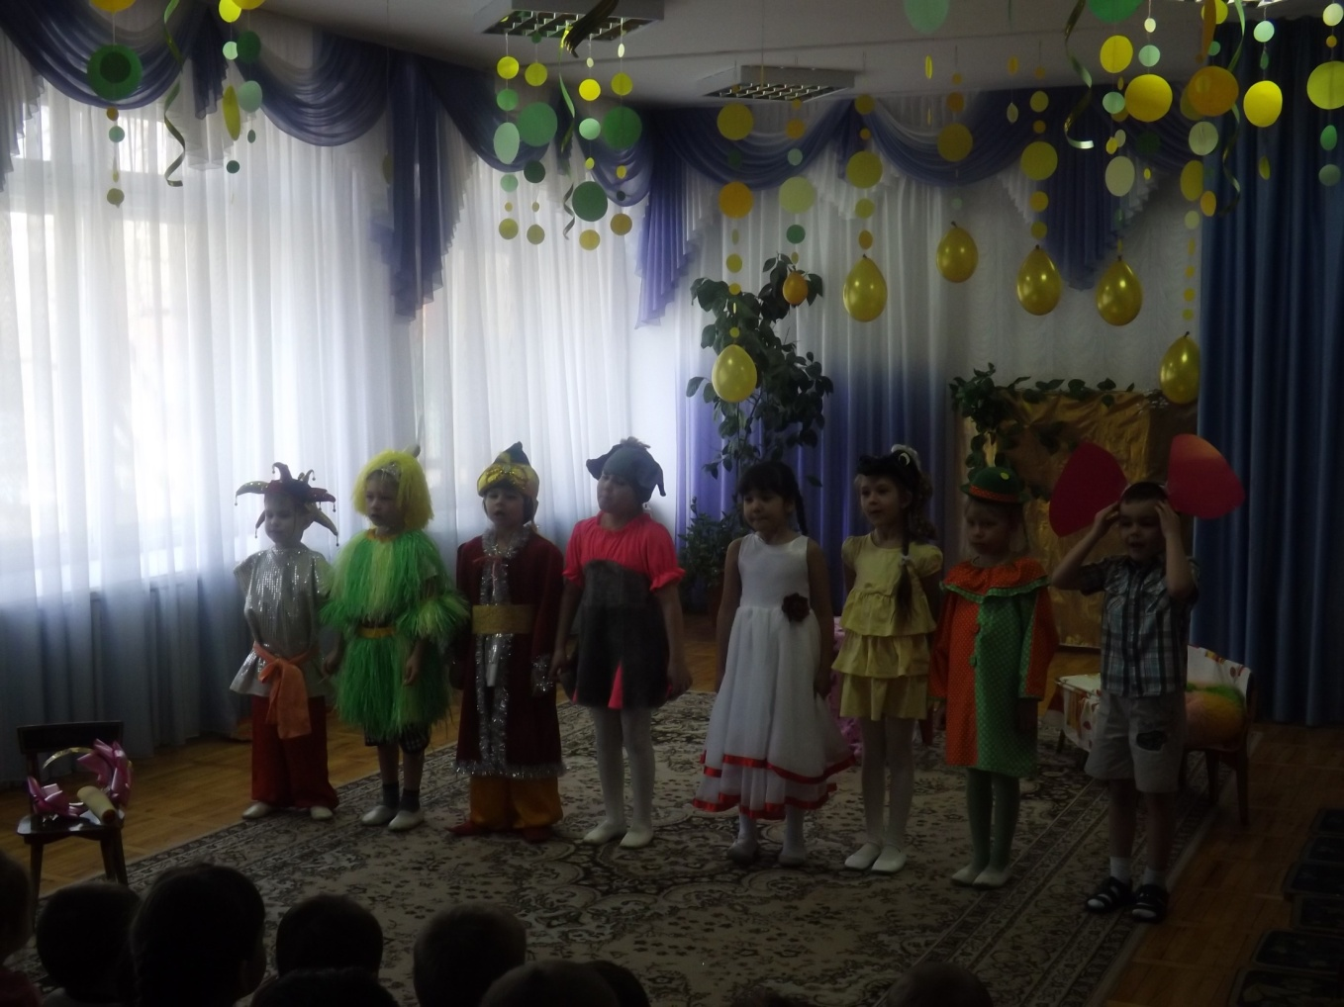
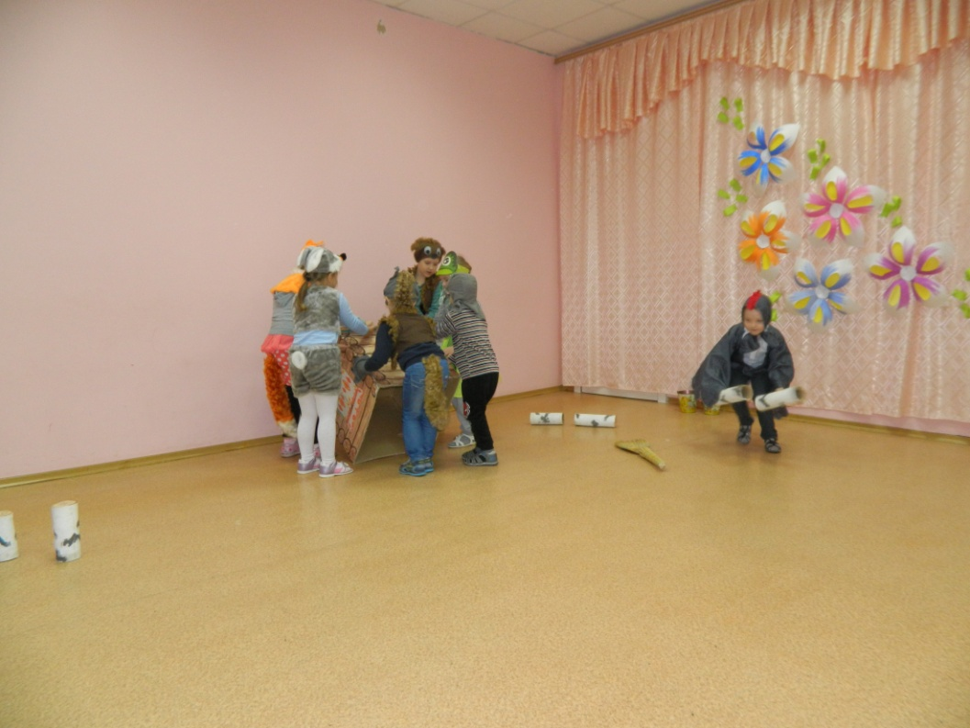

Slide 19
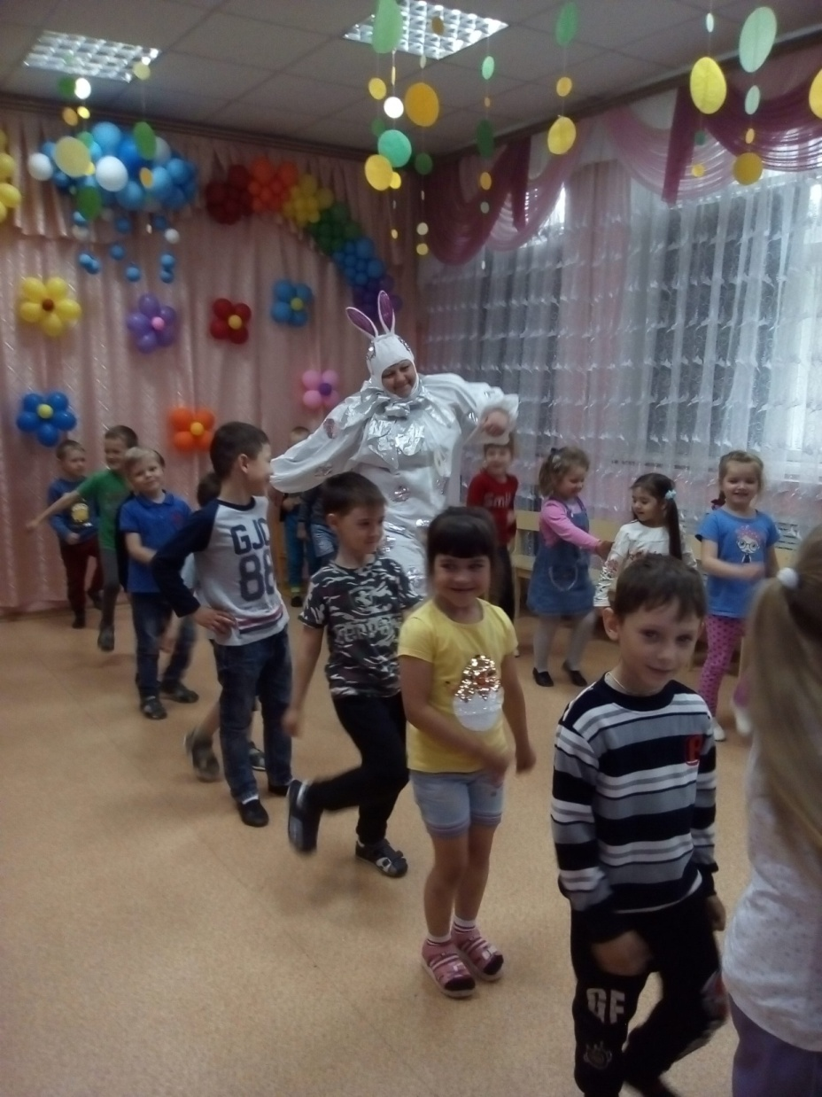
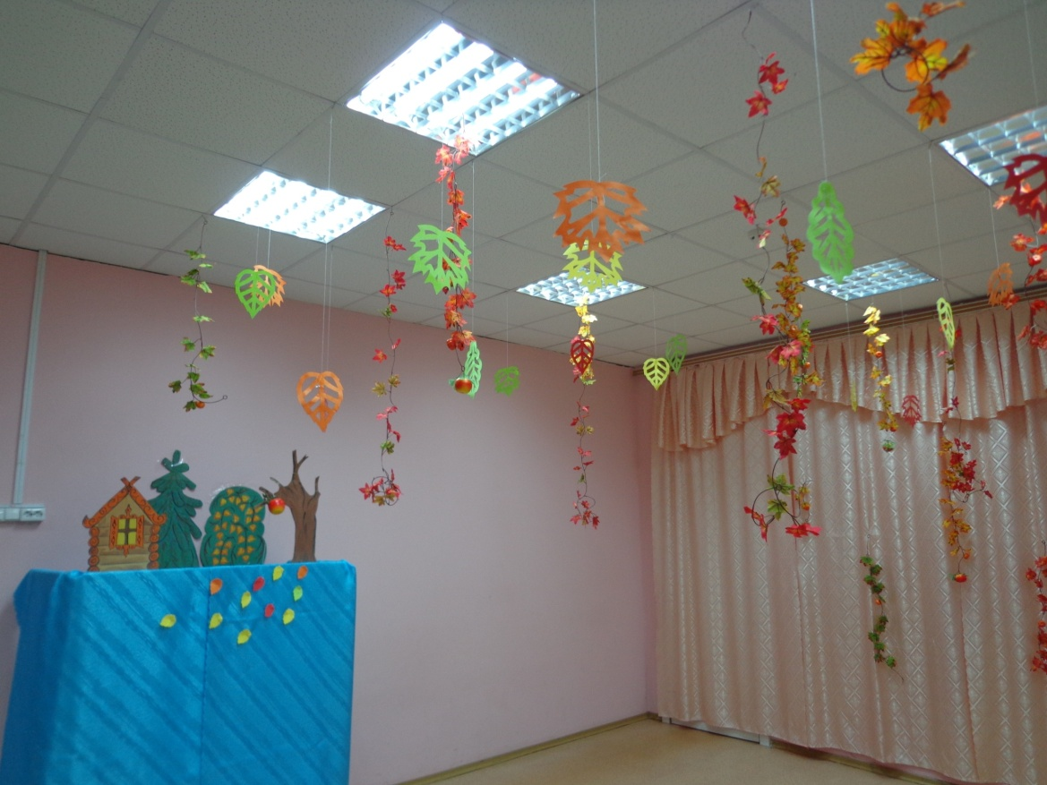
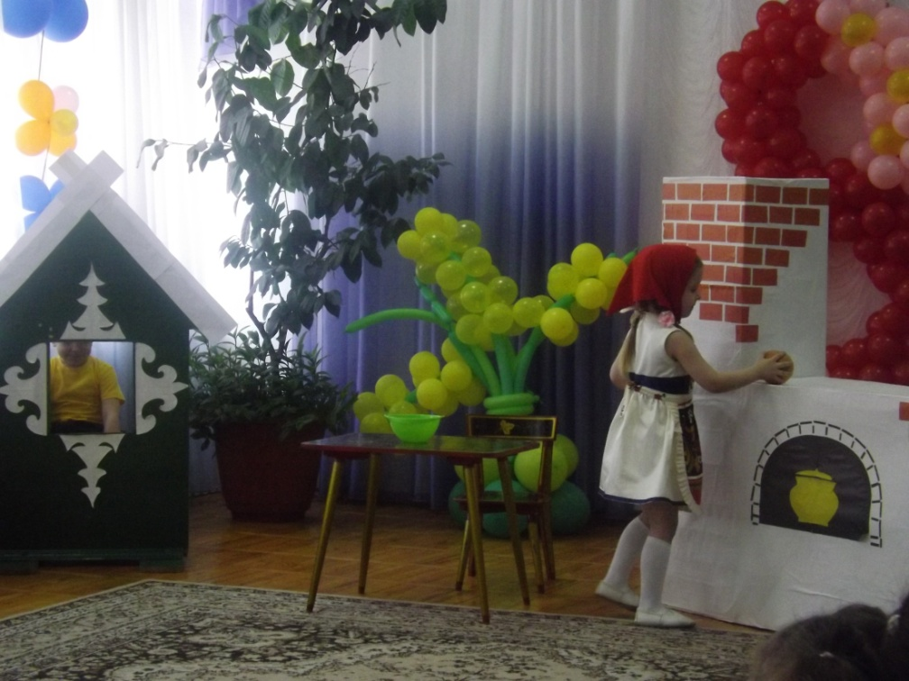

Slide 20
Буду рада сотрудничеству
Моя электронная почта:
zolotruchki@mail.ru

Slide 21


